Slide 1
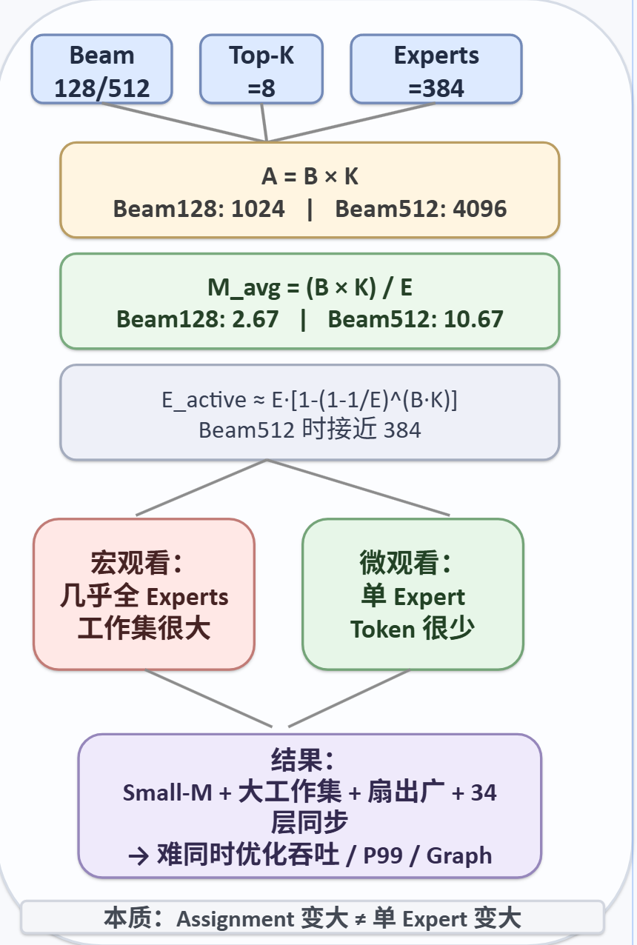
生成式推荐MoE模型性能优化方案
问题和挑战:
处理策略
确定最佳并行切分 针对模型规模、Expert 数、Top-K 和硬件拓扑，选择合适的 TP、EP、DP 组合。
建立性能基线 分层 Profile Router、Dispatch、Expert GEMM 和 Combine，确认 Expert/EP Rank 负载偏斜及 Straggler。
跨 Session 合批 将多个独立 Beam 请求合入一次 Forward，在保持搜索状态独立的同时，提高每 Expert Token 数并平滑路由负载。
优化 Small-M Expert Kernel 采用小 Tile、空 Expert 跳过、Persistent Grouped GEMM 和算子融合，降低 Padding、调度和启动开销。
采用低延迟 EP 后端 通过固定容量、Masked Layout 和异步 Dispatch/Combine，降低 Decode 小消息通信与 CUDA Graph 开销。
使用分层 Bucket Beam Bucket 固定 Forward Shape；Expert (M_e) Bucket 选择匹配的 Kernel；EP Capacity Bucket 固定通信容量，溢出时切换更大 Bucket 或回退。
按需进行 P/D 分离 Prefill 使用高吞吐配置，Decode 使用 Small-M、低延迟和 Graph-safe 配置，解决两阶段计算形态差异。
1.Beam相关性导致MoE Router倾斜：Beam 共享 Prefix 和父节点，导致 Hidden State 高度相似、Top-K Expert 选择大量重合，形成热点 Expert 和 EP Rank Straggler。
2. Expert 覆盖面过大：大 Beam 的 Top-8 Assignment 可能触达接近全部 384 Experts，造成权重工作集和通信范围扩大。
3.单 Expert Batch 过小：总 Assignment 被大量 Experts 稀释，Beam128/512 平均仅约 2.67/10.67 Token 每 Expert，形成 Small-M GEMM。
4.TopK扇出广：单 Token 的 8 个 Expert 常分布于多个 EP Rank，增加 Dispatch/Combine 和同步范围。
5.多层反复放大：通信与慢 Rank 成本在每个 MoE 层重复发生，最终延迟近似为各层最慢 Rank 时间之和。
6. Prefill 重吞吐，Decode 重低延迟：前者 Expert Batch 大，后者 Small-M 且通信启动敏感，同一套 Kernel/EP 配置难以兼顾。
30BA2B MoE类模型， Experts=384，TopK=8，BeamWidth=128/512：
总Assignment=BW*K = (128/512) * 8 = 1024/4096;
不考虑Router倾斜，单Expert平均tokens=(1024/4096) / 384 = 2.67/10.67 Tokens/Expert。

Slide 2
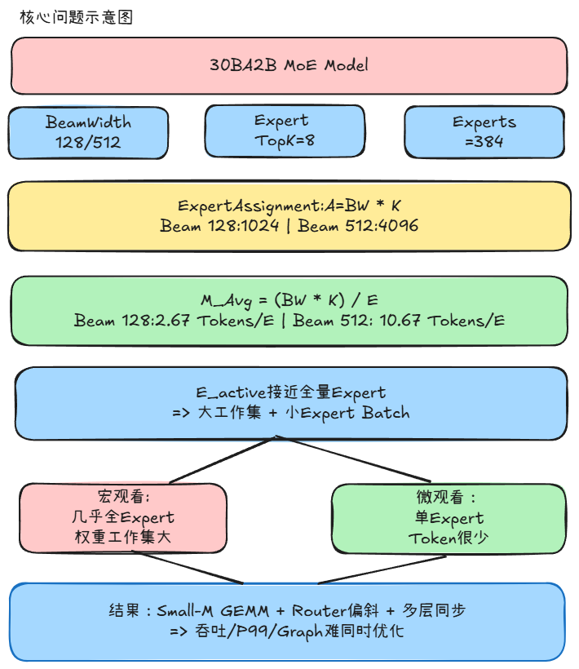
生成式推荐MoE模型性能优化方案
Top问题和挑战
对应优化措施
提高每Expert有效Batch
1. Expert Batch被稀释
跨session合batch:多Beam请求共享一次forward
Ascend Small-M:按M_e分桶、小Tile、跳过空Expert
Grouped Matmul/Persistent调度，融合Permute、Combine,减少GM搬运
Beam 128/512->2.67/10.67 Token/Expert
大Beam触达大量Expert，权重工作集很大
单Expert M_e小，GEMM/Padding/调度开销
占比高
2.Beam路由相关与Rank长尾
控制路由偏斜与EP长尾
同Prefix/父Beam->Router TopK高度重合
同源Beam Hidden相似，容易命中相同热点Expert
热点若集中到同一EP Rank，慢Rank会在layer上累积
考虑切分策略，TP-Only VS TP + EP,小EP优先
Placement/EPLB:分散高共现热点Expert，必要时热点副本
3. 动态Shape与多层同步放大
降低EP通信与同步成本
Router动态M_e/Rank Count,多层反复
Aclgraph和算子tiling更偏好固定Shape
每层通信/Reduce/同步等待逐层累积，Decode多轮继续放大
BeamBucket固定ForwardShape：Expert M_e选择Kernel/Tiling
Masked Layout + HCCL异步/多流重叠，降低同步等待
EP Capacity Bucket:固定通信容量，溢出切大Bucket或回退

